Slide 1
Hibernate – Introdução rápida
Jobson Ronan {jrjs@cin.ufpe.br}

Slide 2
Objetivo
Mostrar uma aplicação simples que demonstra o uso de Hibernate
  O objetivo não é explorar os recursos do Hibernate, mas apenas colocar o ambiente de sala de aula para funcionar
A aplicação utilizada será uma espécie de “Hello World” persistente

Slide 3
Configuração do ambiente
Para demonstrar o uso de Hibernate, precisamos ter no ambiente de sala de aula:
  Um sistema de gerenciamento de banco de dados (remoto ou local) com driver JDBC e acesso para criação de tabelas em pelo menos uma base de dados
  Ambiente de execução / desenvolvimento Java

Slide 4
SGBD
Pode ser qualquer banco de dados com driver JDBC.
Nos exemplos, usaremos MySQL (www.mysql.com)
Use a tela de administração do mysqlcc para
  Logar no sistema
  Criar uma base de dados
  hellohibernate
  Executar queries
  diretamente no banco
  Verificar o esquema das
  tabelas

Slide 5
Criação da base de dados
Use a interface do seu SGBD
1) Crie a seguinte base de dados
  hellohibernate
2) Crie a seguinte tabela
  create table message (
  message_id integer primary key,
  message_text varchar(255),
  next_message integer
  )

Slide 6
Hello World
Esta aplicação simples consiste de
  uma classe
  um arquivo de mapeamento
  uma tabela de banco de dados
O objetivo é armazenar mensagens em um banco de dados e recuperá-las.
Usaremos um ambiente standalone

Slide 7
A classe
package hello;
public class Message {
private Long id;
private String text;
private Message nextMessage;
public Message() {}
public String getText() {
return text;
}
public void setText(String text) {
this.text = text;
}
// getters e setters e outros construtores
}

Slide 8
A classe
Possui:
  Identificador da mensagem (id),
  Texto da mensagem (text)
  Referência para próxima mensagem (nextMessage)
É um POJO/Java Bean
Não tem nada a ver com o Hibernate
  Pode ser usado em qualquer aplicação Java.
  Segue as convenções usadas em JavaBeans

Slide 9
Os Meta dados de mapeamento
As informações sobre o mapeamento entre a tabela e a classe Message ficam em um arquivo XML
  Guarde-o no mesmo pacote que a classe
  Chame-o de Message.hbm.xml
<?xml version="1.0" encoding="UTF-8"?>
<!DOCTYPE hibernate-mapping PUBLIC
"-//Hibernate/Hibernate Mapping DTD 3.0//EN"
"http://hibernate.sourceforge.net/hibernate-mapping-3.0.dtd">
<hibernate-mapping>
<class name="hello.Message" table="MESSAGE">
<id name="id" column="MESSAGE_ID">
<generator class="increment" />
</id>
<property name="text" column="MESSAGE_TEXT" />
<many-to-one name="nextMessage" cascade="all“
column="NEXT_MESSAGE" />
</class>
</hibernate-mapping>

Slide 10
Hibernate é produtividade!
Não tenha medo dos metadados XML!
  Siga as convenções que eles se mantêm simples
Pode-se gerar tudo em Hibernate
  O arquivo XML de mapeamento pode ser gerado automaticamente de classes ou tabelas
  Classes podem ser geradas automaticamente a partir de tabelas
  Tabelas podem ser geradas automaticamente a partir de classes
  Outros arquivos de configuração podem ser gerados
Mais adiante apresentaremos ferramentas que realizam essas tarefas

Slide 11
Arquitetura do Hibernate
Antes de começar, vamos conhecer um pouco da API
A API do Hibernate está organizada nos pacotes e subpacotes de org.hibernate
Podemos classificar suas interfaces em quatro grupos
  Interfaces chamadas pelas aplicações para realizar operações CRUD* e queries: Session, Transaction e Query
  Interfaces de configuração: Configuration
  Interfaces de callback: Interceptor, Lifecycle, Validatable
  Interfaces de extensão de mapeamento: UserType, CompositeUserType, IdentifierGenerator

Slide 12
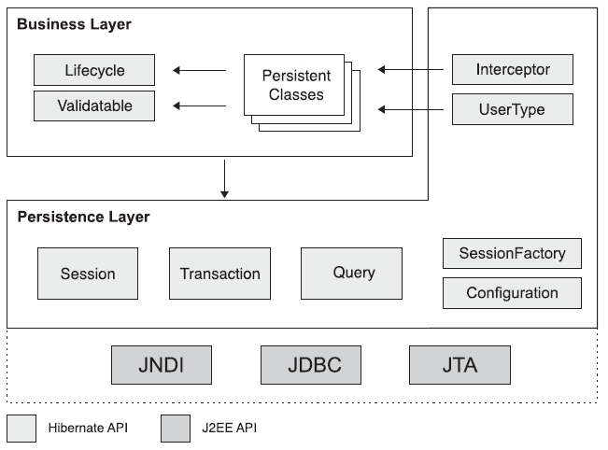
Arquitetura do Hibernate

Slide 13
Principais interfaces
Cinco interfaces fundamentais são usadas em quase qualquer aplicação
Servem para armazenar, remover, atualizar e recuperar objetos persistentes e lidar com transações
Estão listados abaixo na ordem em que (geralmente) são usadas
  Configuration: carrega dados de configuração
  SessionFactory: obtida de uma Configuration; permite criar sessões de interação com a camada de persistência
  Session: principal objeto usado para ler, gravar, atualizar, etc.
  Transaction: camada sobre sistemas de transações nativo
  Query ou Criteria: realizam pesquisa no modelo de objetos

Slide 14
Session
Principal interface usada em aplicações Hibernate
  Todas as operações explícitas de persistência são realizadas através de um objeto Session
Objeto leve
  Fácil de criar
  Fácil de destruir
Objetos Session não são threadsafe
  Devem ser usados em um único thread
  Para threads adicionais, crie sessions adicionais

Slide 15
SessionFactory
Uma aplicação obtém uma Session a partir de uma SessionFactory
  Objeto pesado; lento para inicializar e destruir
  Geralmente tem-se uma apenas para toda a aplicação
  Deve-se ter uma SessionFactory para cada banco de dados utilizado
Realiza cache de comandos SQL, dados e metadados usados em tempo de execução

Slide 16
Configuration
É o ponto de partida para iniciar o Hibernate
Inicializado com propriedades de configuração do sistema
  Especifica a localização de dados e arquivos de mapeamento, objetos, configuração do banco de dados, pool de conexões, dialeto do SQL do banco, etc.
  Geralmente obtém a configuração via arquivos .properties, XML ou propriedades dinâmicas
Cria a SessionFactory

Slide 17
Transaction
Abstração da implementação de transações usada no código
  A implementação real pode ser uma transação JTA, JDBC, etc.
Essencial para garantir a portabilidade de aplicação entre diferentes ambientes e containers
  Encapsula o objeto de transação nativo em servidores de aplicação ou outros ambientes controlados

Slide 18
Query e Criteria
Permite a realização de consultas ao banco
Consultas Query são escritas em HQL (Hibernate Query Language) ou no SQL nativo do banco.
Objetos Query são usados para
  Passar parâmetros para a consulta em HQL
  Filtrar resultados
  Executar os comandos da consulta
Criteria é uma alternativa que faz a mesma coisa usando métodos da API (em Java, em vez de HQL)
Uma Query só pode ser usada dentro de sua sessão

Slide 19
Usando a API do Hibernate em 3 passos
1) Primeiro é preciso obter um objeto de sessão Session.
    Session session = ...;
  Através desse objeto é possível realizar operações de leitura e gravação
2) Para gravar, crie um objeto da maneira usual e grave na sessão usando save()
    Message message = new Message();
    message.setText(“Hello World!”);
    session.save(message);
3) Para ler todas as mensagens, envie um query via createQuery().list()
    List messages = session.createQuery(“from Message”).list();

Slide 20
Manipulação do objeto persistente
Leitura de uma mensagem específica
Alteração da mensagem acima (sem usar Session)
Message message = (Message)
session.load(Message.class, 1);
  message.setText("Greetings Earthling");
  Message nextMessage =
  new Message("Take me to your leader (please)");
  message.setNextMessage( nextMessage );
A Session deve estar aberta para a persistência ocorrer!

Slide 21
Manipulação do objeto persistente
Leitura de várias mensagens do banco
Session newSession = getSessionFactory().openSession();
Transaction newTransaction = newSession.beginTransaction();
List messages = session
.createQuery("from Message as m order by m.text asc").list;
System.out.println( messages.size() + " message(s) found:" );
for ( Iterator iter = messages.iterator(); iter.hasNext(); ) {
Message message = (Message) iter.next();
System.out.println( message.getText() );
}
newTransaction.commit();
newSession.close();

Slide 22
Queries
Os comandos do slide anterior geram queries no Hibernate que conceitualmente* equivalem aos queries abaixo
Atualização
Leitura
  select m.MESSAGE_ID, m.MESSAGE_TEXT, m.NEXT_MESSAGE_ID
  from MESSAGES m
  where m.MESSAGE_ID = 1
  insert into MESSAGES (MESSAGE_ID, MESSAGE_TEXT, NEXT_MESSAGE_ID)
  values (2, 'Take me to your leader (please)', null)
  update MESSAGES
  set MESSAGE_TEXT = 'Greetings Earthling', NEXT_MESSAGE_ID = 2
  where MESSAGE_ID = 1
  select m.MESSAGE_ID, m.MESSAGE_TEXT, m.NEXT_MESSAGE_ID
  from MESSAGES m order by m.MESSAGE_TEXT asc
* O Hibernate poderá gerar queries diferentes que fazem a mesma coisa

Slide 23
Como configurar
Para colocar para funcionar a aplicação exemplo, é preciso configurar o Hibernate no ambiente de execução
  Hibernate pode ser configurado para rodar em praticamente qualquer aplicação Java
  Não precisa estar em servidor J2EE
  O único servidor necessário é um SGBD
Ambientes gerenciados: transações demarcadas declarativamente; conexões gerenciadas pelo servidor
  Servidores de aplicação, por exemplo, o JBoss
Ambientes não-gerenciados: a aplicação gerencia conexões de banco de dados e demarca transações
  Aplicações standalone fora de servidor
  Servidores Web, por exemplo, o Tomcat

Slide 24
Criação de um SessionFactory
Crie uma única instância de Configuration
Passe as propriedades para configurar o ambiente
Obtenha a SessionFactory
Configuration cfg = new Configuration();
  cfg.addResource("hello/Message.hbm.xml");
  Properties p = System.getProperties();
  p.load(
  ClassLoader.getSystemResourceAsStream("hibernate.properties")
  );
  cfg.setProperties( p );
  SessionFactory factory = cfg.buildSessionFactory();
  Session session = factory.openSession();

Slide 25
Convenção
Arquivos de mapeamento geralmente têm (por convenção) a extensão .hbm.xml
Deve-se ter um arquivo por classe (também por convenção) e mantê-lo no mesmo diretório (pacote) que as classes compiladas
Se for seguida essa convenção, pode-se carregar as classes da forma:
E de outras formas, usando configuração em XML
  Então, siga a convenção!
  cfg.addClass(hello.Message.class)
  cfg.addClass(hello.Author.class)

Slide 26
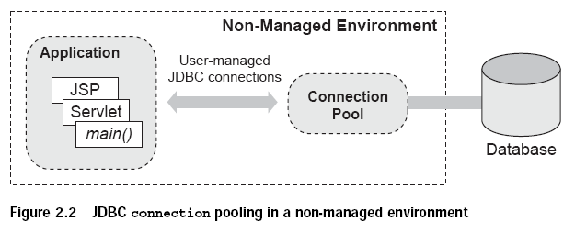
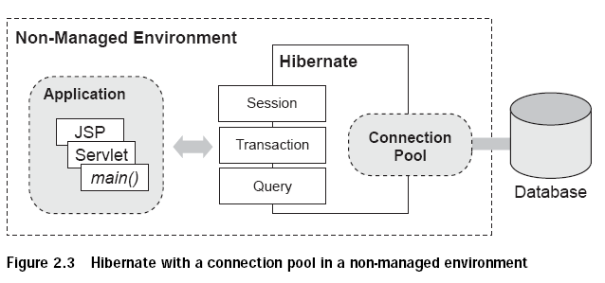
Configuração em ambientes não gerenciados
Em ambientes não gerenciados, a aplicação é responsável por obter conexões JDBC
  Deve-se sempre usar um pool de conexões para obter uma conexão
  O Hibernate faz interface com o pool isolando-o da aplicação
Fonte: Bauer/King. Hibernate In Action, Manning, 2005

Slide 27
hibernate.properties
Há várias formas de configurar o Hibernate; uma delas é usar um arquivo hibernate.properties
O arquivo de configuração abaixo tem três partes
  A primeira inicializa o driver JDBC (banco Postgres)
  A segunda descreve o dialeto do SQL usado
  A terceira inicializa o Hibernate para usar o serviço C3PO como pool de conexões (O C3PO é distribuído com o Hibernate)
hibernate.connection.driver_class=com.mysql.jdbc.Driver
hibernate.connection.url=jdbc:mysql://localhost/helohibernate
hibernate.connection.username=root
hibernate.connection.password=
hibernate.dialect=org.hibernate.dialect.MySQLDialect
hibernate.c3p0.min_size=5
hibernate.c3p0.max_size=20
hibernate.c3p0.timeout=300
hibernate.c3p0.max_statements=50
hibernate.c3p0.idle_test_period=3000

Slide 28
Arquivos .properties
Arquivos .properties são equivalentes à classe java.util.Properties
  Propriedades carregadas tornam-se propriedades de objeto java.util.Properties
Devem declarar uma propriedade (nome=valor) por linha
  Nomes são declarados na primeira coluna até o = ou :, após o qual é declarado o valor
  Espaços são significativos depois do =
  Uma quebra de linha termina a propriedade
  \ (contra barra) é símbolo de escape (escapa inclusive quebra de linha)
Para carregar
  Ponha no Classpath para carga automática pela aplicação (quando suportado)
  Carregamento explícito (do Classpath)
  Properties p = new Properties();
  p.load(Classloader.getSystemResourceAsStream(“arquivo”));
Veja mais nos Java Docs de java.util.Properties

Slide 29
Referência: propriedades JDBC
hibernate.connection.driver_class=nome.de.Classe
  classe do driver (deve estar no classpath)
hibernate.connection.url=url:jdbc
  jdbc URL
hibernate.connection.username=nome
  usuário do banco de dados
hibernate.connection.password=senha
  senha do banco de dados
hibernate.connection.pool_size=numero
  número máximo de conexões
hibernate.c3po.*
  diversas propriedades para configurar o pool C3PO
hibernate.proxool.*
  diversas propriedades para configurar o pool Proxool
hibernate.dbcp.ps.*
  diversas propriedades para configurar o pool DBCP (com PreparedStatement)

Slide 30
Referência: propriedades de configuração
hibernate.dialect=nome.de.Classe
  Implementação de um dialeto (veja slide seguinte)
hibernate.show_sql=true|false
  Útil para debugging. Escreve todo o SQL gerado para o console.
hibernate.max_fetch_depth=numero
  Define uma profundidade máxima para a árvore de recuperação de outer-join. 0 desabilita outer-join como default. Evite valores maiores que 3.
hibernate.connection.propriedade=valor
  Passa propriedades para DriverManager.getConnection() (configuração de JDBC)

Slide 31
Referência: dialetos SQL suportados
hibernate.dialect=org.hibernate.dialect.<nome>
onde <nome> pode ser qualquer um dos presentes no pacote org.hibernate.dialect

Slide 32
Para rodar a aplicação
Coloque no Classpath
  hibernate.properties
  hibernate-xxx.jar e outros JARs requeridos (pegue todos os JARs da distribuição do Hibernate)
  Driver do banco de dados usado
Inicie o banco de dados (se já não estiver iniciado)
Execute a aplicação

Slide 33
hibernate.cfg.xml
É uma outra forma (melhor) de prover informações de configuração à aplicação
  Também deve ser guardada no Classpath
Tem precedência sobre hibernate.properties
  Propriedades definidas nos dois serão sobrepostas
Define
  Propriedades da Session Factory usando <property> (os nomes são iguais, sem o prefixo hibernate.*)
  Arquivos de mapeamento de instâncias

Slide 34
hibernate.cfg.xml e mapeamento
Para mapear automaticamente:
  No arquivo use o tag <mapping resource=“xx” /> para descrever a localização dos mapeamentos
  Na inicialização via Configuration, use conf.configure() (onde conf é objeto Configuration) em vez de addClass() ou addResource()
Exemplo de uso
SessionFactory sf = new Configuration()
.configure().buildSessionFactory();

Slide 35
Exemplo de hibernate.cfg.xml
<?xml version='1.0' encoding='utf-8'?>
<!DOCTYPE hibernate-configuration PUBLIC
"-//Hibernate/Hibernate Configuration DTD 3.0//EN"
"http://hibernate.sourceforge.net/hibernate-configuration-3.0.dtd">
<hibernate-configuration>
<!-- properties -->
<property name="connection.driver_class">com.mysql.jdbc.Driver</property>
<property name="connection.url">
jdbc:mysql://localhost/helohibernate</property>
<property name="connection.username">root</property>
<property name="connection.password"></property>
<property name="dialect">org.hibernate.dialect.MySQLDialect</property>
<property name="show_sql">false</property>
<!-- mapping files -->
<mapping resource=“hello/Message.hbm.xml"/>
</session-factory>
</hibernate-configuration>

Slide 36
Código de um main() completo
Configuration cfg = new Configuration();
cfg.addClass(Message.class);
Properties p = System.getProperties();
p.load(
ClassLoader.getSystemResourceAsStream("hibernate.properties")
);
cfg.setProperties( p );
SessionFactory factory = cfg.buildSessionFactory();
Session session = factory.openSession();
Transaction tx = session.beginTransaction();
Message message = new Message();
message.setText("Hello World");
session.save(message);
tx.commit();
session.close();

Slide 37
Básico sobre mapeamento
O DTD é declarado em cada arquivo
O elemento raiz é <hibernate-mapping>
O mapeamento classe-tabela é feito no elemento <class>
  Pode-se ter várias <class> em um <hibernate-mapping>
  Recomenda-se (convenção) ter somente um <class>; assim, o nome do arquivo deve ser NomeDaClasse.hbm.xml
Um elemento <id> em cada <class> mapeia o identificador do objeto a uma chave primária da tabela
Os elementos <property> servem para mapear as colunas restantes às propriedades do objeto

Slide 38
<property>
Um mapeamento típico define
  Nome de propriedade JavaBean. Ex: name
  Nome de coluna. Ex: NAME
  Nome de tipo Hibernate. Ex: string
A declaração explícita de tipos pode ser opcional
  O comportamento default é converter o tipo Java no tipo Hibernate mais próximo
Declaração explícita do nome da coluna do banco de dados pode ser opcional
  Se não for declarado explicitamente, o Hibernate assume que o nome da coluna é igual ao nome da propriedade JavaBean

Slide 39
<property>
Declarações equivalentes:
<property name="description"
column="DESCRIPTION"
type="string"/>
<property name="description"
column="DESCRIPTION"/>
<property name="description" />
<property name="description"
type="string">
<column name="DESCRIPTION"/>
</property>

Slide 40
<id>
Semelhante a <property>
Porém representa a chave primária do objeto
valor retornado por session.getIdentifier(objeto)
Acesso (convenção)
  Declare getId() com acesso público
  Declare setId() com acesso privativo (a identidade de um objeto nunca deve mudar)
Por causa do mapeamento, a identidade BD entre objetos a e b pode ser testada usando
a.getId().equals(b.getId())

Slide 41
<generator>
Chaves podem ser geradas pelo Hibernate
native: automaticamente escolhe a estratégia mais adequada (dentre as outras opções abaixo) de acordo com os recursos disponíveis no banco de dados usado
identity: gera inteiro (até tamanho long) e suporta colunas identity em DB2, MySQL, MS SQL Server, HSQLDB, Sybase, Informix
sequence: gera inteiro (até long) e é compatível com o sequence de Oracle, DB2, SAP DB, McKoi, Fifrebird ou generator em InterBase
increment: controle nativo do Hibernate; é eficiente se a aplicação Hibernate tem acesso exclusivo aos dados (gera inteiro até long)
hilo: usa um algorítmo eficiente (high-low) para gerar identificadores inteiros (até long) unívocos apenas para um banco específico.
Há outras menos usadas; também é possível criar novas

Slide 42
Resumo: tags de mapeamento básico
hibernate-mapping>
  Elemento raiz. Sempre presente
<class>
  Usada dentro de <hibernate-mapping>
  Define mapeamento de uma classe a tabela
  Pode haver vários em um <hibernate-mapping> mas a convenção recomendada é haver apenas um por arquivo
<id>
  Mapeamento de identidade (coluna de chave-primária a uma propriedade de identidade da classe)
  Usada dentro de <class>
<generator>
  Usado dentro de <id> para gerar chaves primárias
<property>
  Mapeamento simples de propriedade - coluna

Slide 43
Referências
Hibernate in Action

Slide 44
Exercicio
Testar o exemplo mostrado
Testar as demais operações do session mostradas
  load()
  createQuery().find()

Slide 45
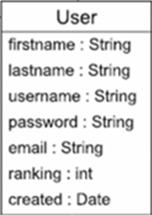
Exercicio
Implementar suporte a persistência para a seguinte classe (Criar classe, tabela e mapeamento)
Implemente um DAO para a classe User usando o Hibernate
E teste-o!

Slide 46
Hibernate – Introdução rápida
Jobson Ronan {jrjs@cin.ufpe.br}

